Slide 1
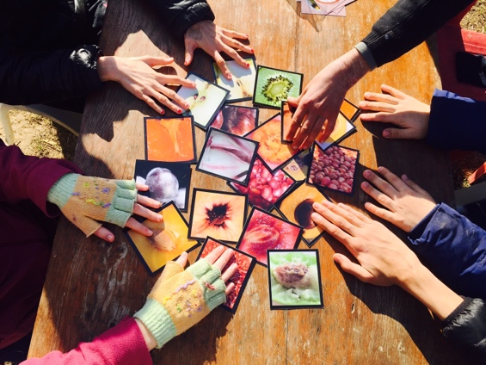
Secrétaire F/H
ESAT LE ROUET
CDD 1 an | Marseille 12 | Dés que possible
Secrétaire | Temps complet | Permis B
Descriptif du poste
Sous la responsabilité de la cheffe de service et en collaboration avec les autres professionnels de l’ESAT vous serez en charge de réaliser les tâches générales de secrétariat et assurer la gestion des dossiers contribuant ainsi au bon fonctionnement quotidien et à la qualité de l’accompagnement des travailleurs.
Missions principales assure la gestion des dossiers en collaboration avec la cheffe
S’agissant d’un nouveau poste au sein de l ’ESAT, les missions pourront être évolutives:
Assurer la gestion administrative : courrier, demandes de stages/emplois, convocations, communication externe (plaquettes, site internet, événements) et participation aux rapports d'activité.
Suivre et mettre à jour les dossiers administratifs des travailleurs (admissions, file active, Via-Trajectoire, dossier informatisé…) et assurer le lien avec les administrations (MDPH, ARS).
Participer à la rédaction des comptes rendus de réunions et des documents administratifs (courriers, tableaux, synthèses).
Suivre les équipements administratifs, organiser leur maintenance, et gérer l'envoi des devis aux clients et partenaires.
Accompagner sur le plan professionnel les travailleurs ESAT occupant le poste d'agent d’accueil. Ces derniers accueillent physiquement et téléphoniquement les travailleurs, familles et partenaires, fournissent des informations de premier niveau et orientent vers les interlocuteurs compétents.
Profil recherchée
- A minima niveau Baccalauréat professionnel secrétariat exigé
Expérience dans le secteur médico-social ou dans un poste similaire appréciée.
Sensibilité aux enjeux du handicap et de l’inclusion professionnelle.
Sens de l’organisation et rigueur dans la gestion des priorités.
Discrétion et respect de la confidentialité.
Ce que l’association peut vous apporter
Un environnement de travail agréable avec tous les avantages de la convention 66.
Un cadre responsabilisant qui donne de l’autonomie et offre la possibilité d’évoluer.
Nos offres d’emploi sont ouvertes à toutes et tous car nous croyons que la diversité des profils est un élément essentiel pour une vie d’équipe !
L’ESAT LE ROUET permet aux adultes en situation de handicap de pouvoir s’insérer socialement par le travail. Il adapte ses propositions aux possibilités du « travailleur accompagné » dans le respect de ses choix. L’ESAT est pleinement dans la société et contribue à ce qu’elle soit plus inclusive.
L’ accompagnement par le travail recoupe également la préoccupation de la vie sociale du travailleur dans sa globalité.
Nos ateliers accueillent environ 130 personnes en situation de handicap qui travaillent de manière adaptée, accompagnées par près de 35 salariés avec : un service d’accompagnement par le travail, un service insertion professionnelle et un service médico-social.
Depuis 1954, l’association Médico-Sociale de Provence a pour vocation d’accompagner et d’accueillir des personnes fragiles aux parcours hors normes : des enfants, des adolescents et des adultes, quels que soient leurs capacités, leurs handicaps, leurs vulnérabilités socio-relationnelles ou leur précarité́ familiale.
Animés par une mission forte de sens, « Un chemin pour chacun », nous initions des projets audacieux et innovants, avec le soutien des pouvoirs publics et de nos partenaires. Dans ce cadre, nous offrons un accueil individualisé dans nos lieux d’accueil basés en Provence. Nous plaçons la personne accueillie et sa famille au centre des dispositifs que nous déployons, en transmettant des savoir-faire et des savoir-être par l’éducation, la formation, le travail protégé, tout comme nous apportons des soins individualisés et un accompagnement quotidien.
Aujourd’hui notre équipe de près de 520 collaborateurs fait vivre nos valeurs de notre association :
Audace - Bienveillance - Intégrité
Vous êtes attirés par des projets concrets qui ont du sens? Vous voulez vous investir dans une association médico-sociale engagée? Vous appréciez des équipes fédérées par l’humain ? Rejoignez-nous !
Plus d’information sur notre site www.amsp.fr
Postuler
Julie.dupont-vignot@amsp.fr

